Slide 1
ИТАЛИЯ

Slide 2
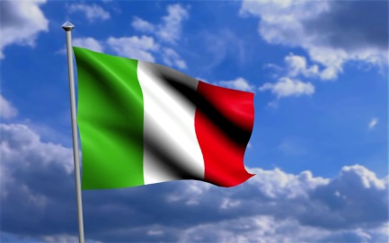
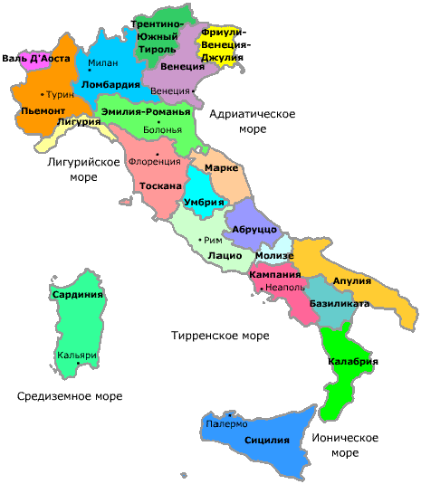
На самом юге Европы, на Аппенинском полуострове расположена великолепная Италия.
В стране проживает более пятидесяти семи миллионов человек – итальянцы, тирольцы, греки, албанцы и французы.
Государственный язык – итальянский.
Столица Италии – великолепный Рим.
Италия граничит с Францией на северо-западе, Швейцарией и Австрией— на севере, Словенией — на северо-востоке.
Занимает Апеннинский полуостров, крайний северо-запад Балканского полуострова, Паданскую равнину, южные склоны Альп, острова Сицилия, Сардиния и ряд мелких островов.
На территории Италии находится 53 памятника Всемирного наследия ЮНЕСКО — больше, чем в какой-либо другой стране мира. Итальянские города: Венеция, Флоренция, Верона, Милан, Неаполь, Турин и др.

Slide 3
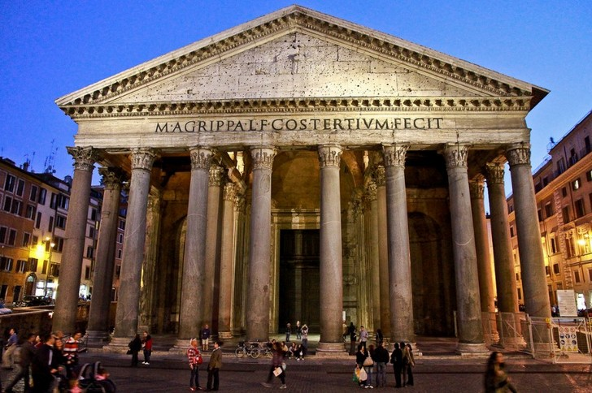
Пантеон в Риме
Настоящее достижение строительных технологий античности, великолепный храм, который стал образцом античной архитектуры и породил множество подражателей.

Slide 4
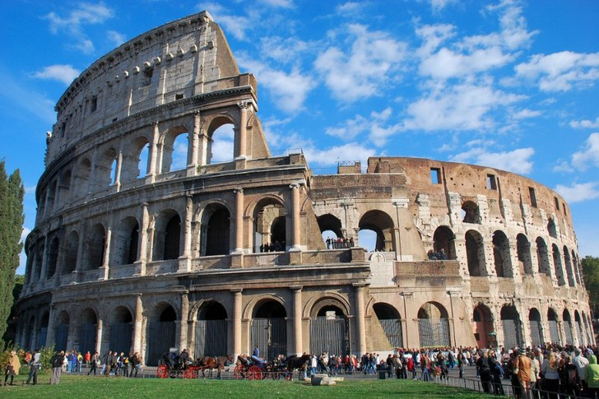
Колизей в Риме
Колизей - это визитная карточка Рима, сооружение, которое знакомо даже тем, кто ни разу не покидал свой родной город.

Slide 5
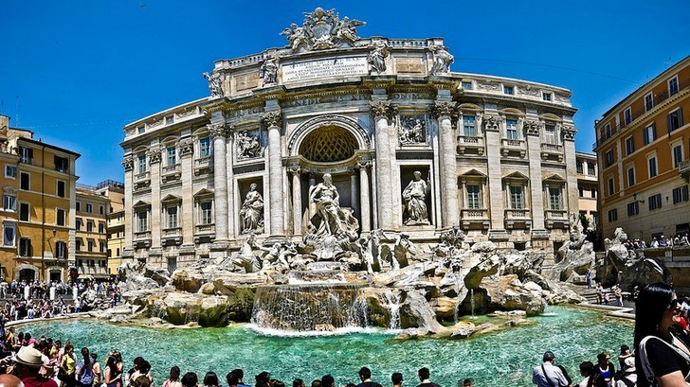
Фонтан Треви
Самый большой и знаменитый фонтан Рима, куда бросают монетки все туристы, желающие вернуться в «Вечный город». Кстати, каждый год коммунальщики вылавливают отсюда около 700 тысяч евро! Фонтан Треви «снимался» в нескольких известных кинофильмах. Кроме того, пары приходят сюда выпить из «трубочек влюбленных», чтобы всегда быть вместе.

Slide 6
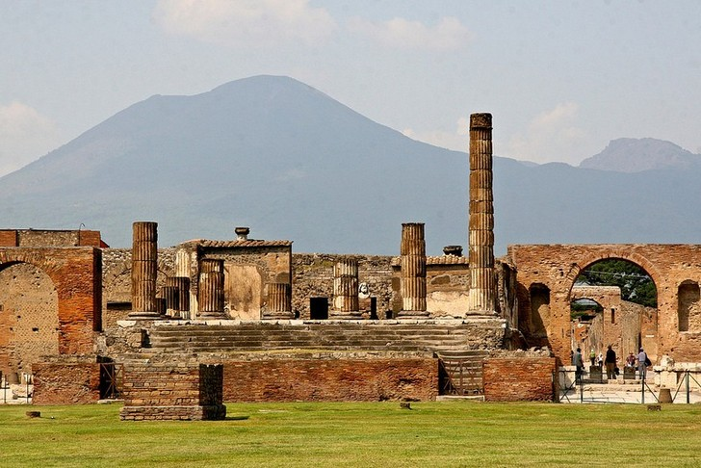
Древнеримский город Помпеи
Все знакомы с печальной историей этого итальянского города, который почти 2 тысячи лет назад был полностью разрушен при извержении вулкана.
Развалины, надежно скрытые под вулканическим пеплом, хорошо сохранились.

Slide 7
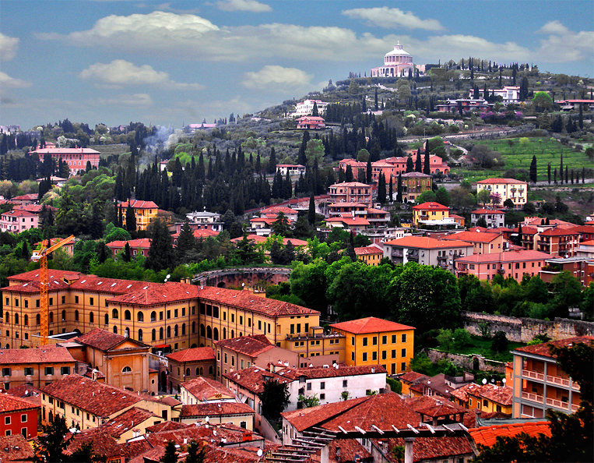
ВЕРОНА
Город славится древнеримскими (Арена ди Верона, Арка Гави, Порта Борсари, Римский театр) и средневековыми архитектурными памятниками (Кастельвеккио, арки Скалигеров), многочисленными романскими и готическими церквями, дворцами эпохи Возрождения, музеями, консерваторией «Evaristo Felice dall’Abaco», а также университетом.
В Вероне происходит действие пьесы Шекспира «Ромео и Джульетта».

Slide 8
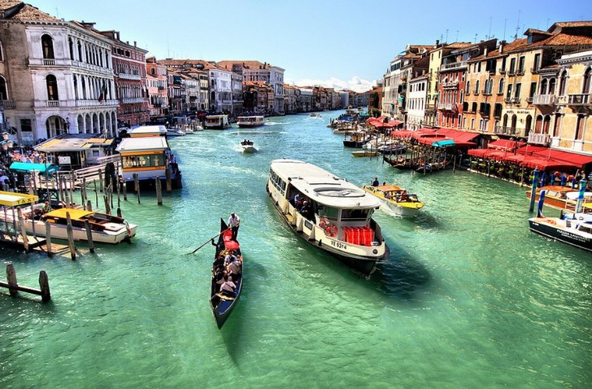
Гранд-канал (Венеция)
Если в большинстве городов главной транспортной артерией выступают центральные улицы, то в Венеции, самом «водяном» населенном пункте планеты, таковой является, конечно же, канал. Вернее, Гранд-канал! На его берегах сосредоточено большинство самых красивых зданий Венеции, так что жители города традиционно называют его «Канал-дворец»

Slide 9
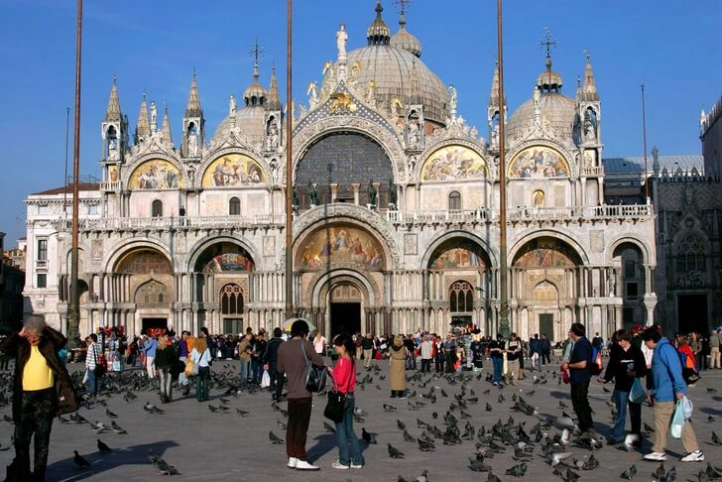
Собор Святого Марка (Венеция)
Этот редкий образец пышной византийской архитектуры в Западной Европе находится около Дворца Дожей, на одноименной площади. Славится мозаикой и многочисленными произведениями искусства.

Slide 10
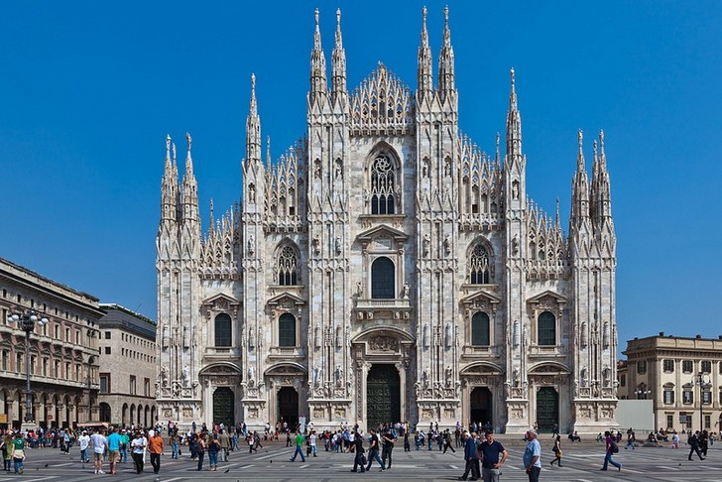
Миланский собор
Великолепное строение в стиле пламенеющей готики, пятая по величине церковь планеты, символ Милана и просто невероятно красивое сооружение. Миланский собор знаменит коллекцией статуй, количество которых превышает три тысячи, богатым убранством, а также потрясающим обзором на весь город с крыши, куда позволено подниматься туристам.

Slide 11
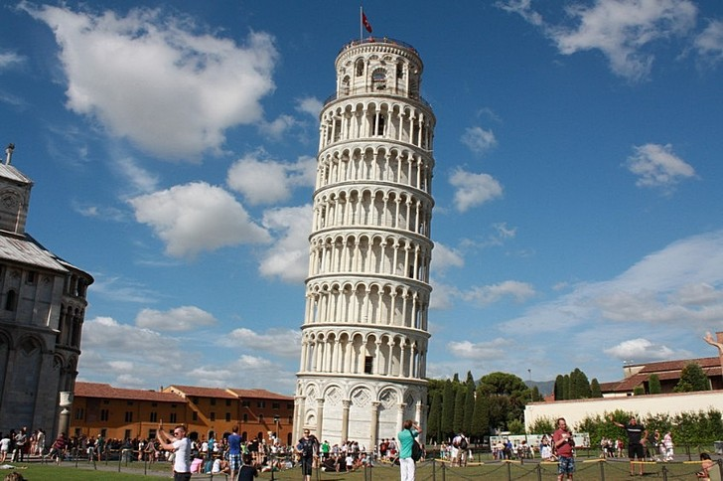
Пизанская башня
Что можно сказать об этом уникальном строении? Если бы не наклон, считавшийся недостатком башни, она, вероятнее всего, осталась бы самым обычным памятником истории и архитектуры.
А теперь миллионы туристов приезжают, чтобы сфотографироваться на фоне Пизанской башни.

Slide 12
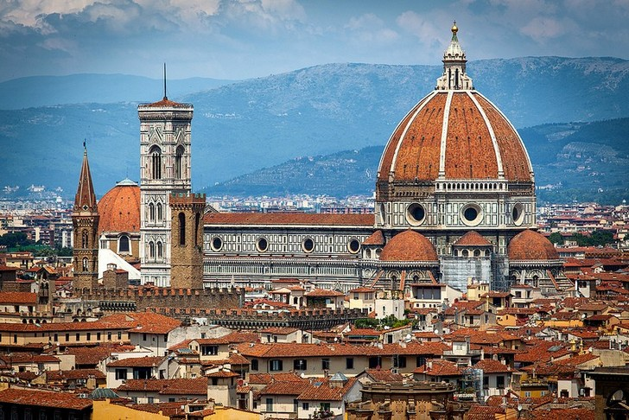
Санта-Мария-дель-Фьоре
.
Главный собор Флоренции, наиболее яркий и известный образец флорентийского кватроченто, итальянского искусства периода Раннего Возрождения. Символ Флоренции — красный купол собора — как бы парит над всем городом и отлично виден практически из любой его точки. Кафедральный собор Санта-Мария-дель-Фьоре славится мозаикой, необычными часами и барельефами

Slide 13
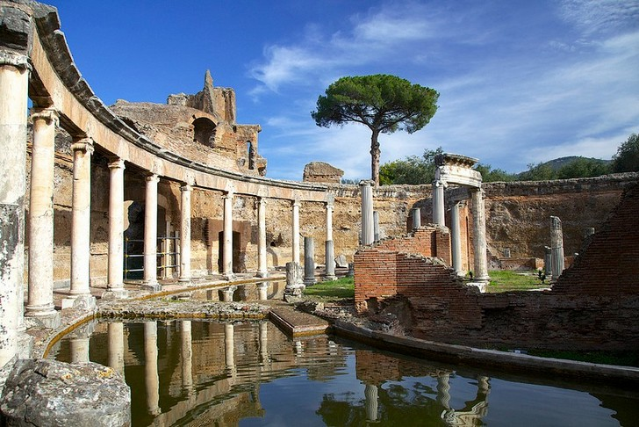
Вилла Адриана в Тиволи
Это не просто вилла это императорские апартаменты, целый комплекс сооружений, расположившийся около Рима. Здесь сохранились и термы, и помещения для рабов, и гигантский вестибюль, большой атрий, музей Канопы, а во дворе — красивый сад и водоем с рыбами. Есть на вилле Адриана и Греческий театр, Храм Аполлона, римская и греческая библиотеки.

Slide 14
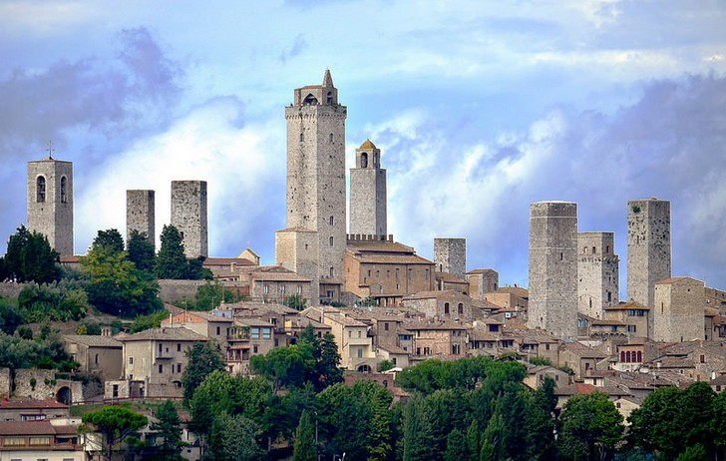
Сан-Джиминьяно
.
Город в Тоскане, недалеко от Флоренции. Известен Сан-Джиминьяно тем, что сумел сохранить свой средневековый облик и издалека кажется, что по его улочкам по-прежнему передвигаются повозки, запряженные лошадями, и степенно ходят рыцари с мечами. Обязательно следует увидеть 14 древних башен и местный музей истории

Slide 15
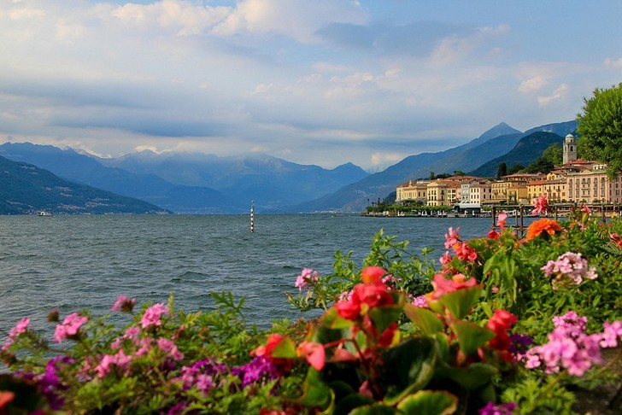
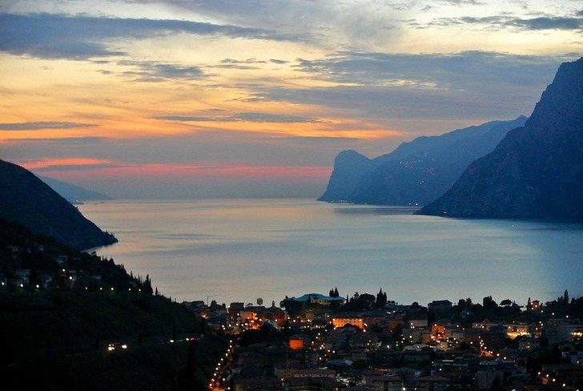
Озеро Гарда
Этот водоем стоит увидеть хотя бы потому, что озеро Града является самым большим в Италии. Славится оно в первую очередь своими живописными пейзажами, видами на горные вершины, фьордами в узкой части.
Озеро Комо
Площадь этого самого красивого итальянского озера — 146 квадратных километров. Славится оно не только размерами, но и невероятно романтичной атмосферой, изумительно красивыми пейзажами и роскошными виллами.

Slide 16
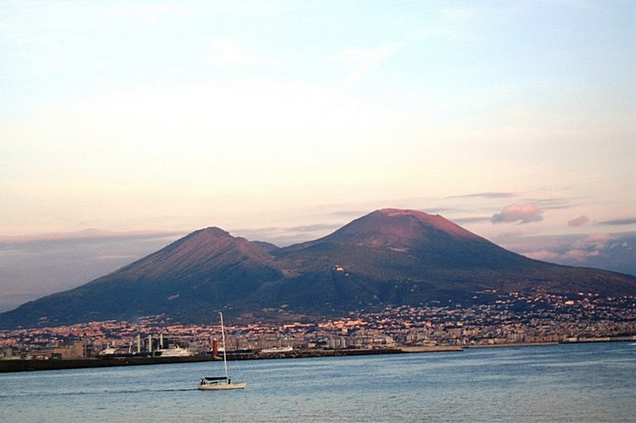
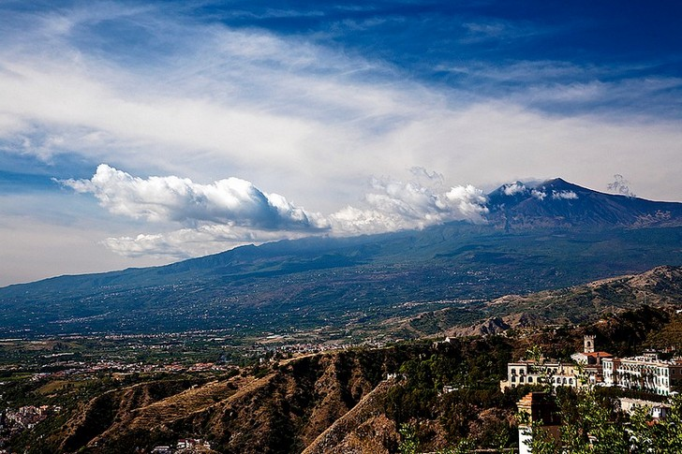
Вулкан Везувий
Самый опасный вулкан континентальной Европы, рядом с которым, несмотря на это, расположился один из крупнейших городов страны — Неаполь. Везувий последний раз извергался более 60 лет назад, так что сейчас туристы могут подняться на его вершину, полюбоваться красивейшими видами и представить себе, какой грозной может быть эта гора.
Вулкан Этна
Этот сицилийский вулкан является самым высоким в Европе, причем действующим. Верхушка Этны часто начинает дымиться, а из многочисленных боковых кратеров течет лава, предупреждая — вулкан всего лишь спит, не стоит расслабляться! Подняться на Этну можно по трем маршрутам, пешим туристам настоятельно советуют воспользоваться услугами гида.

Slide 17
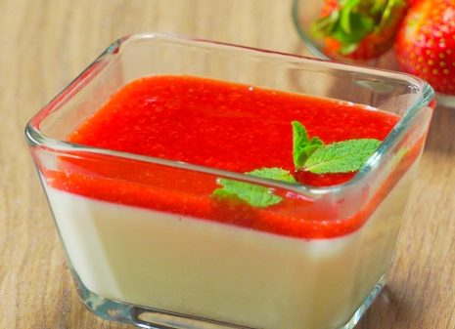
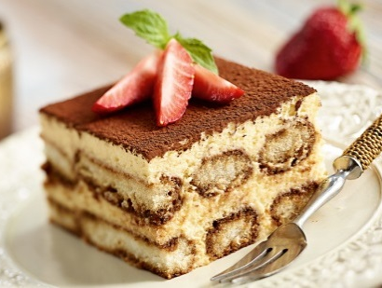
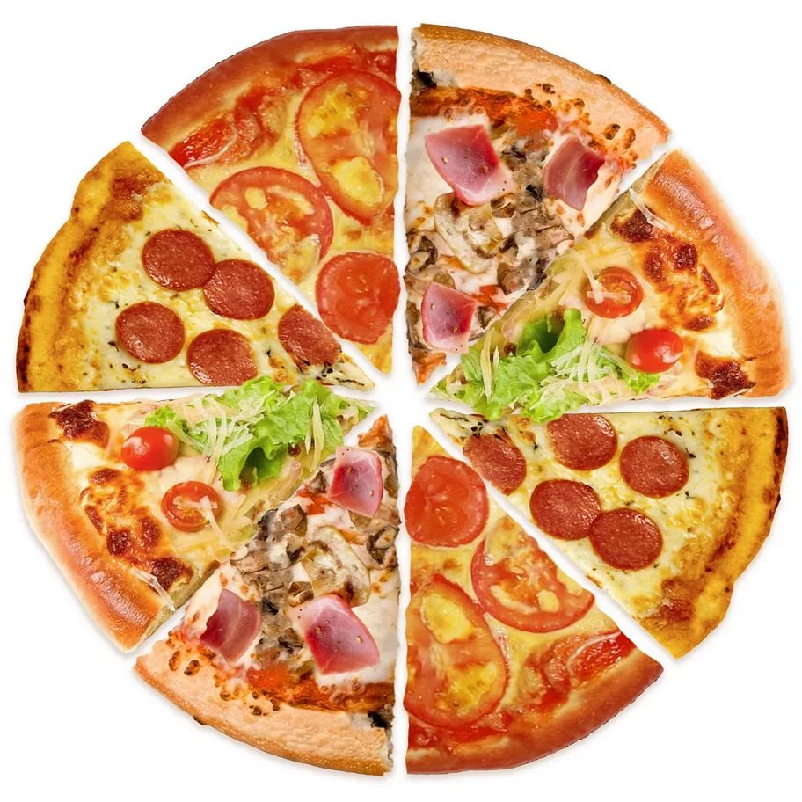
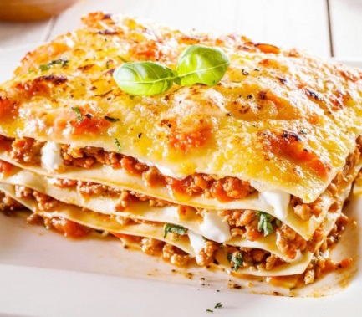
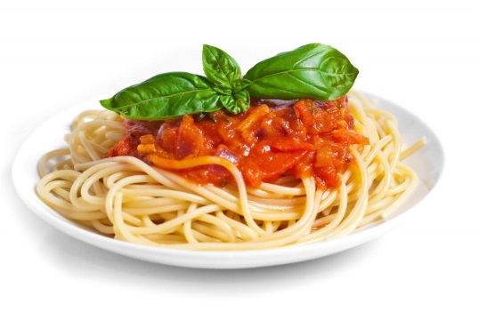
Итальянские блюда

Slide 18
Спасибо за внимание!

